Slide 1
SHOP HOA TƯƠI(SG-ROSE)

Slide 2


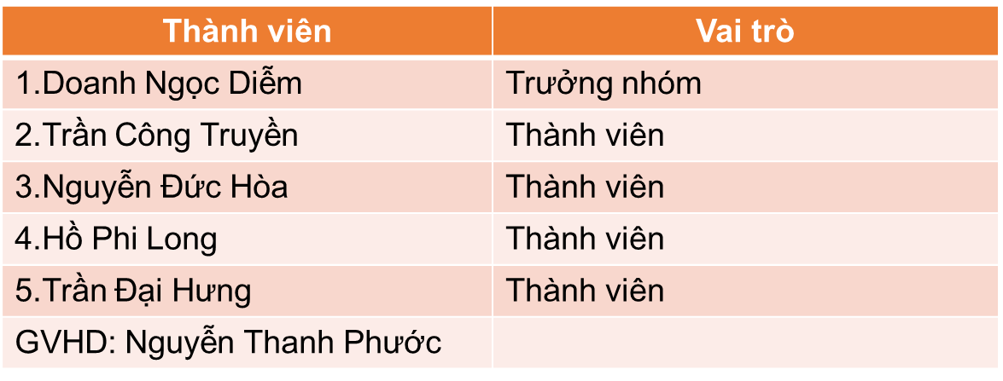
SHOP HOA TƯƠI(SG-ROSE)

Slide 3
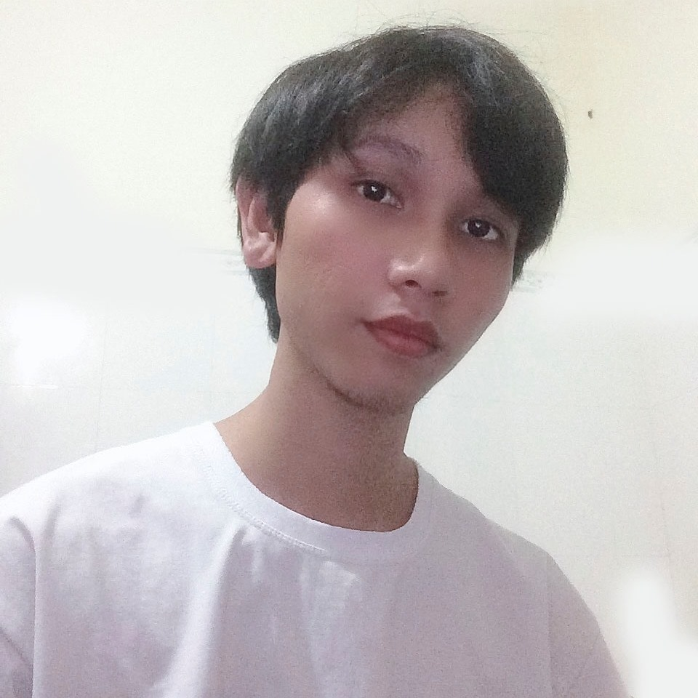
GIỚI THIỆU THÀNH VIÊN
Doanh Ngọc Diễm
Vai trò: Scum Master
Công việc:
Thiết kế và quản lý database
Front-end, Back-end
Hỗ trợ và fix toàn bug cho thành viên.

Slide 4
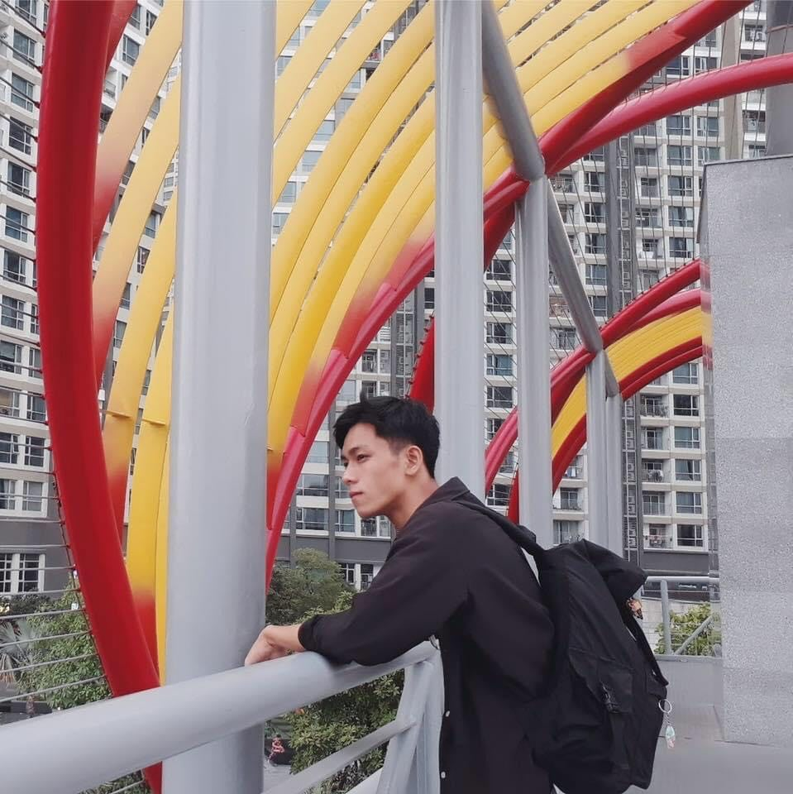
GIỚI THIỆU THÀNH VIÊN
Trần Công Truyền
Vai trò: Thành viên
Công việc:
Front-end và Back-end.

Slide 5

GIỚI THIỆU THÀNH VIÊN
Nguyễn Đức Hòa
Vai trò: Thành viên
Công việc:
Back-end
Powerpoint

Slide 6
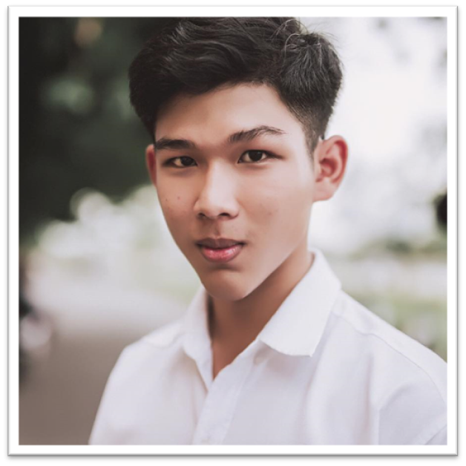
GIỚI THIỆU THÀNH VIÊN
Hồ Phi Long
Vai trò: Thành viên
Công việc:
Font-end
Báo cáo document

Slide 7
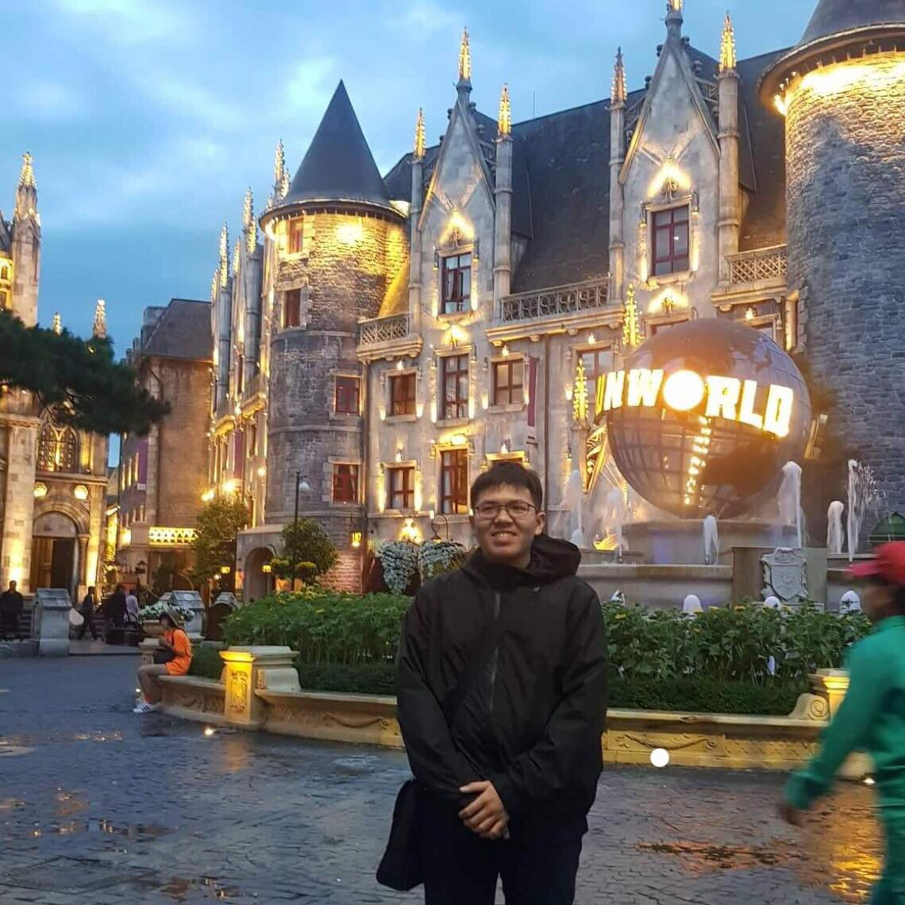
GIỚI THIỆU THÀNH VIÊN
Trần Đại Hưng
Vai trò: Thành viên
Công việc:
Fontend
Báo cáo document

Slide 8
NỘI DUNG
1
2
3
4
Giới thiệu thành viên
Giới thiệu đề tài
Khảo sát, phân tích
Thiết kế
5
Thực hiện
6
Demo dự án
7
Khó khăn- Thuận Lợi

Slide 9

GIỚI THIỆU ĐỒ ÁN
Mục tiêu ứng dụng :
- Giúp các cửa hàng kinh doanh hoa có thể thực hiện mọi công việc trong việc quản lý cửa hàng bao gồm như: Quản lý thông tin nhân viên, sản phẩm, khách hàng, thống kê, ….
- Không ngừng hoàn thiện và phát triển để có thể ứng dụng vào thực tế.
- Cập nhật các thông tin và đổi mới liên tục thuận tiện cho việc sử dụng.

Slide 10
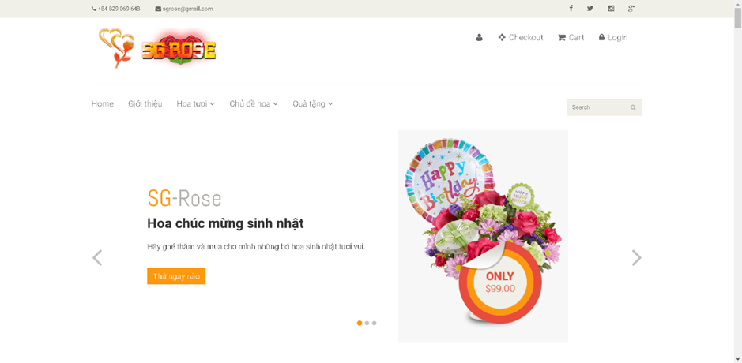
KHẢO SÁT-PHÂN TÍCH
Hiển thị giao diện trang chính tương tác với khách hang
Hiển thị form đăng ký cho khách hàng
Tìm kiếm và hiển thị sách theo tên
Tìm kiếm và hiển thị sách theo thể loại
Tìm kiếm và hiển thị hoa theo hàng hot
Hiển thị tất cả hoa có trong giỏ hang
Hiển thị form đăng nhập
Hiển thị form điển email để lấy lại mật khẩu

Slide 11
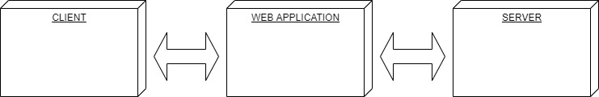
THIẾT KẾ HỆ THỐNG
1. Phác thảo mô hình ứng dụng
Phác thảo mô hình tổng quan:

Slide 12
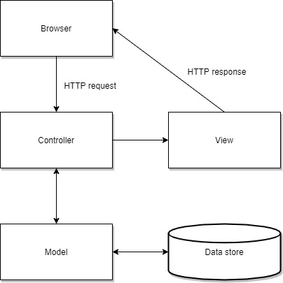
THIẾT KẾ HỆ THỐNG
1. Phác thảo mô hình ứng dụng
Phác thảo mô hình ứng dụng web theo MVC:

Slide 13
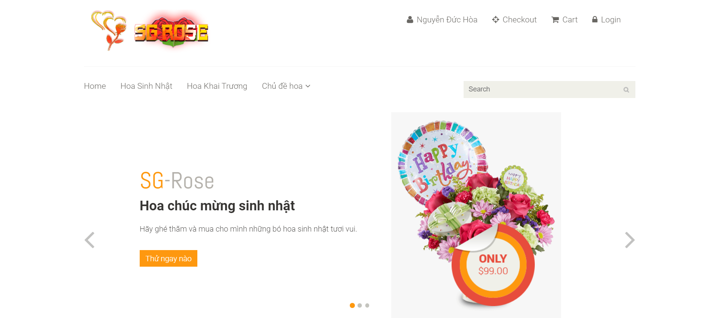
THIẾT KẾ HỆ THỐNG
2. Phác thảo giao diện:
Trang phác thảo index dành cho khách hàng

Slide 14
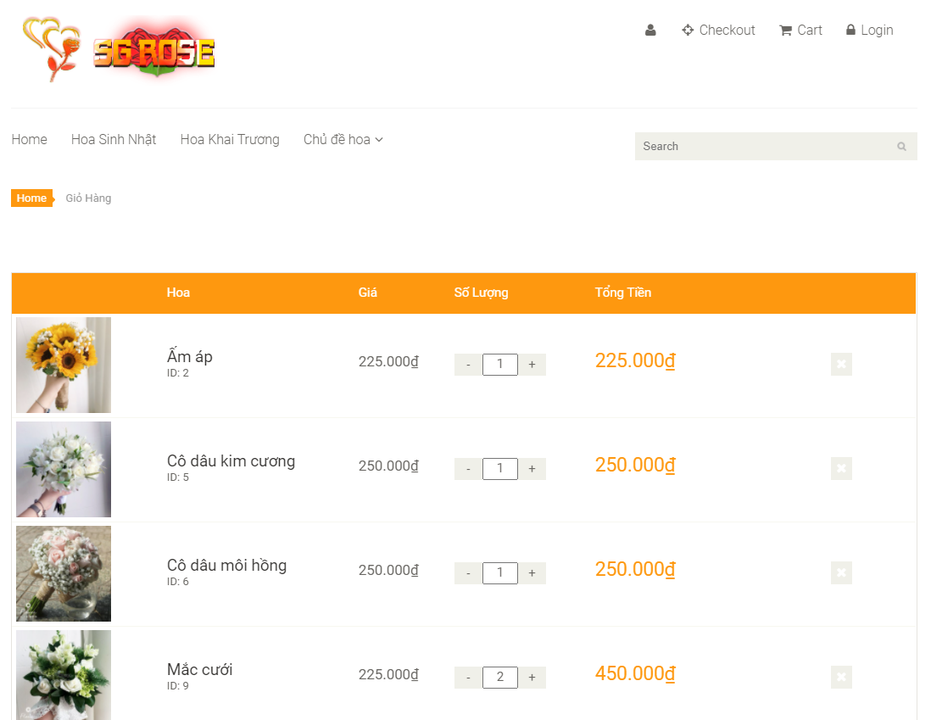
THIẾT KẾ HỆ THỐNG
2. Phác thảo giao diện:
Trang phác thảo shopping cart dành cho khách hàng

Slide 15
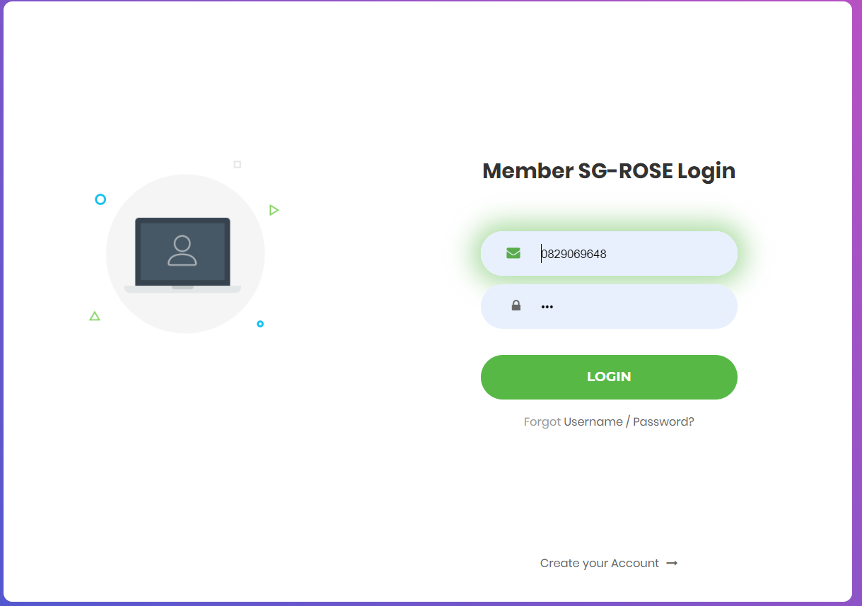
THIẾT KẾ HỆ THỐNG
2. Phác thảo giao diện:
Trang phác thảo đăng nhập dành cho khách hàng

Slide 16
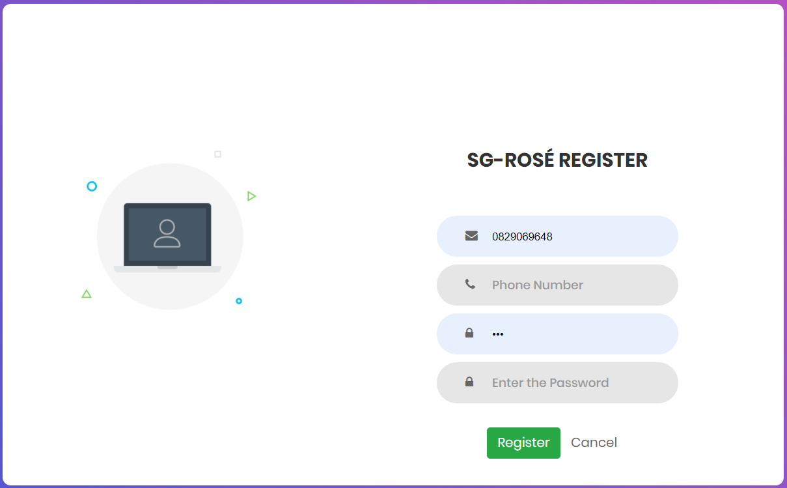
THIẾT KẾ HỆ THỐNG
2. Phác thảo giao diện:
Trang phác thảo đăng kí dành cho khách hàng

Slide 17
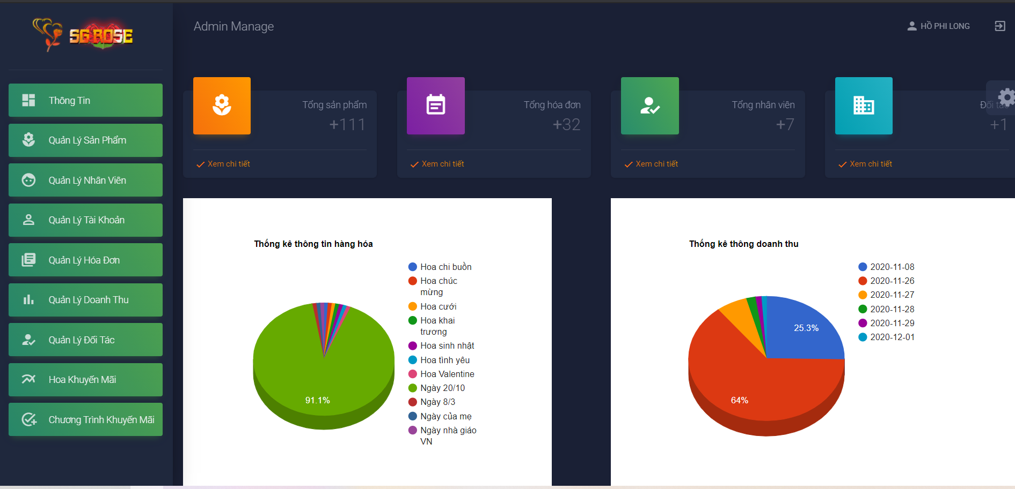
THIẾT KẾ HỆ THỐNG
2. Phác thảo giao diện:
Trang phác thảo trang thông tin (dashboard)

Slide 18
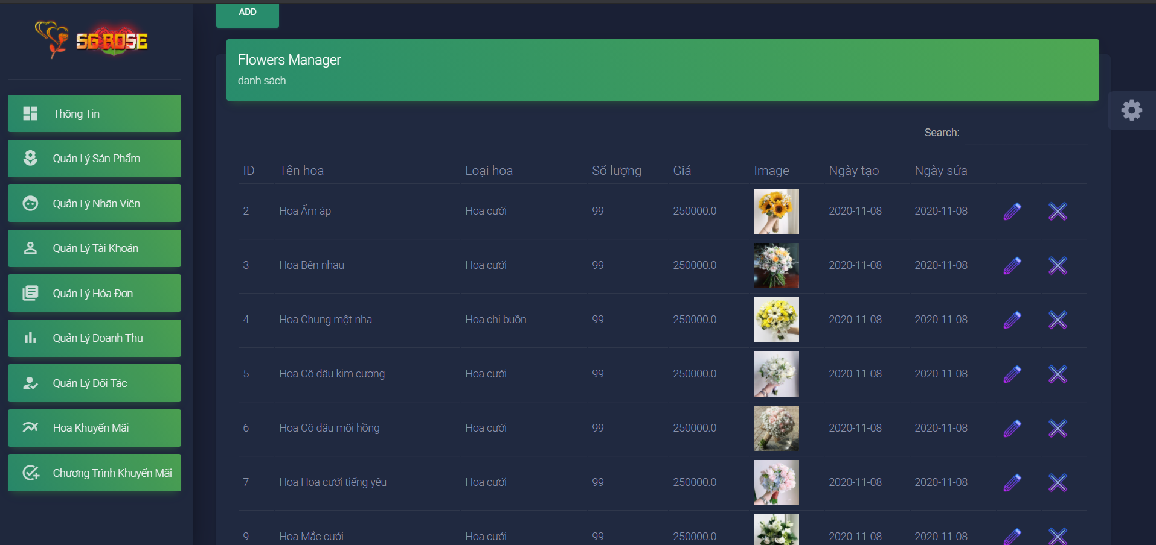
THIẾT KẾ HỆ THỐNG
2. Phác thảo giao diện:
Trang phác thảo trang Quản lý sản phẩm

Slide 19
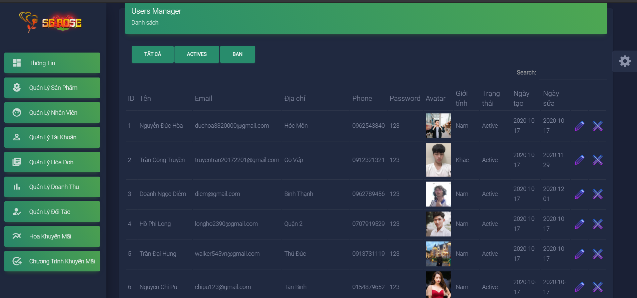
THIẾT KẾ HỆ THỐNG
2. Phác thảo giao diện:
Trang phác thảo trang Quản lý tài khoản

Slide 20
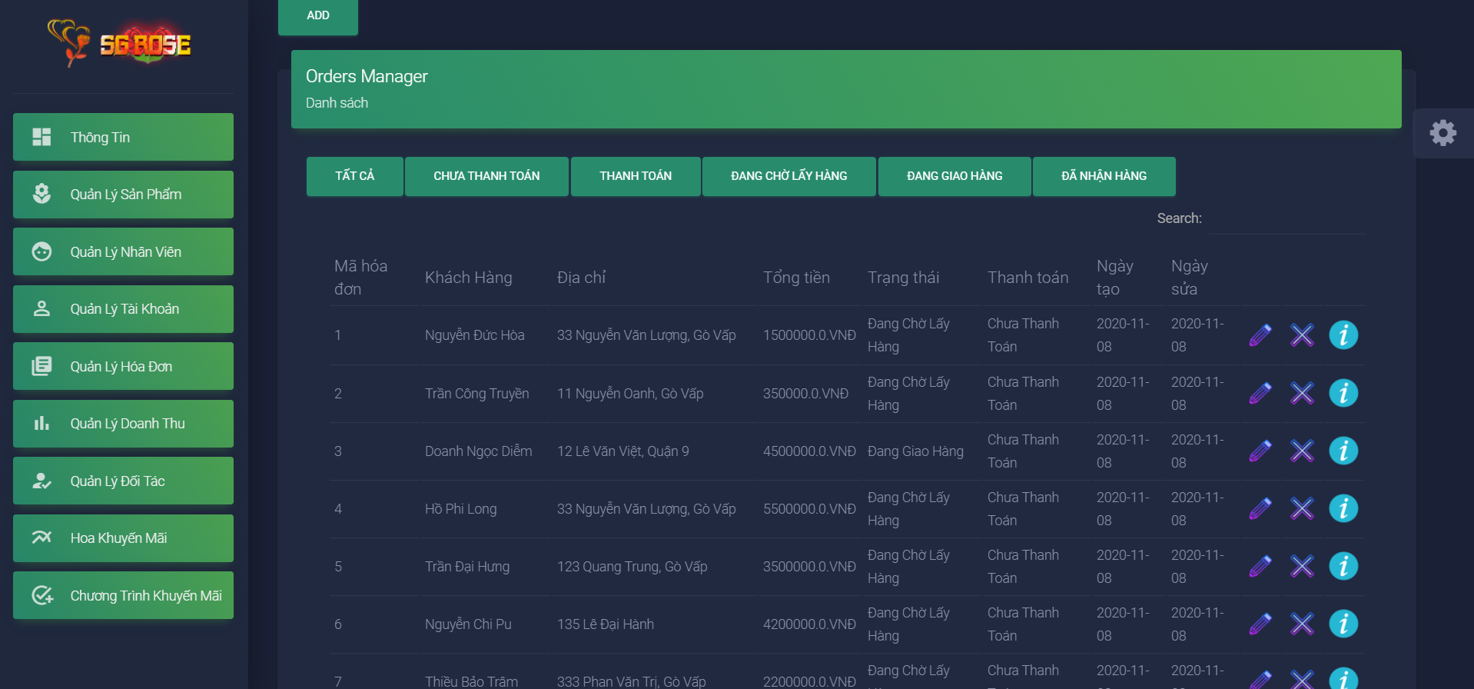
THIẾT KẾ HỆ THỐNG
2. Phác thảo giao diện:
Trang phác thảo trang Quản lý hóa đơn

Slide 21
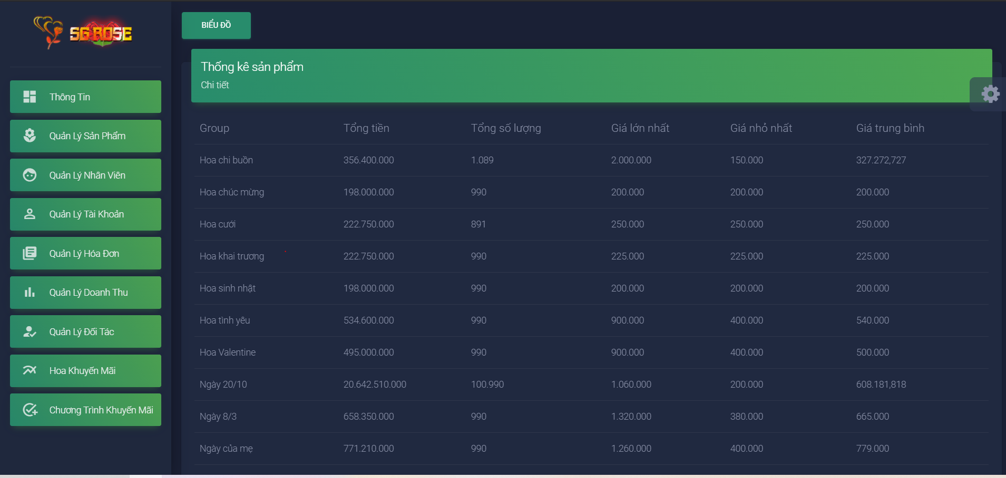
THIẾT KẾ HỆ THỐNG
2. Phác thảo giao diện:
Trang phác thảo trang Quản lý doanh thu

Slide 22
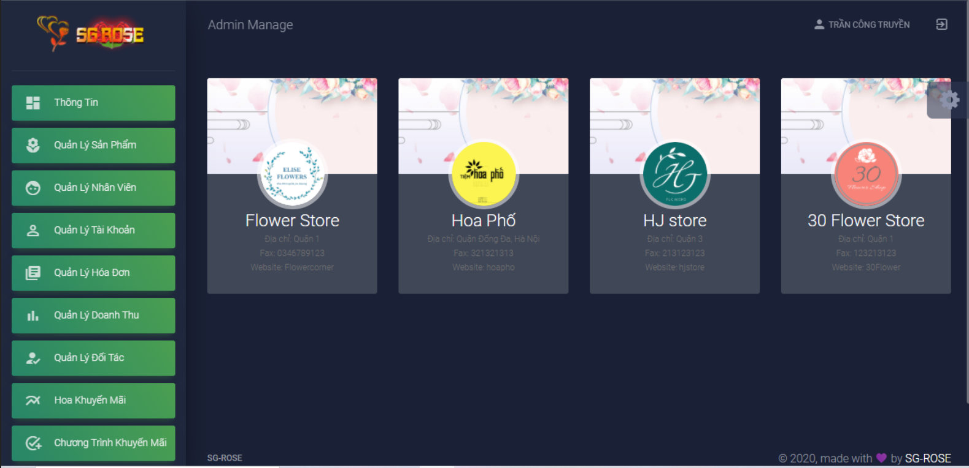
THIẾT KẾ HỆ THỐNG
2. Phác thảo giao diện:
Trang phác thảo trang Quản lý đối tác

Slide 23
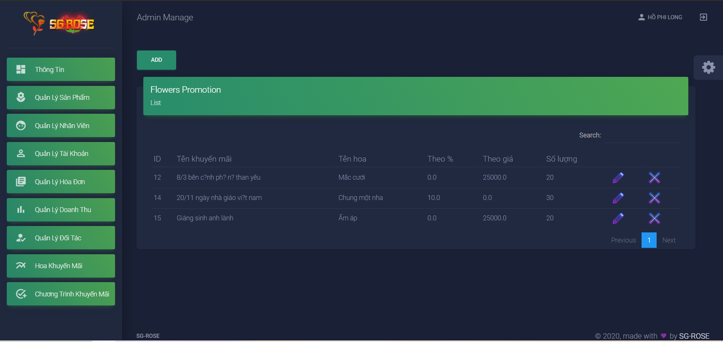
THIẾT KẾ HỆ THỐNG
2. Phác thảo giao diện:
Trang phác thảo trang Hoa Khuyến Mãi

Slide 24
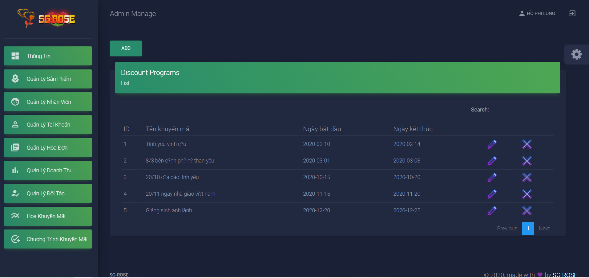
THIẾT KẾ HỆ THỐNG
2. Phác thảo giao diện:
Trang phác thảo trang Chương trình khuyến mãi

Slide 25
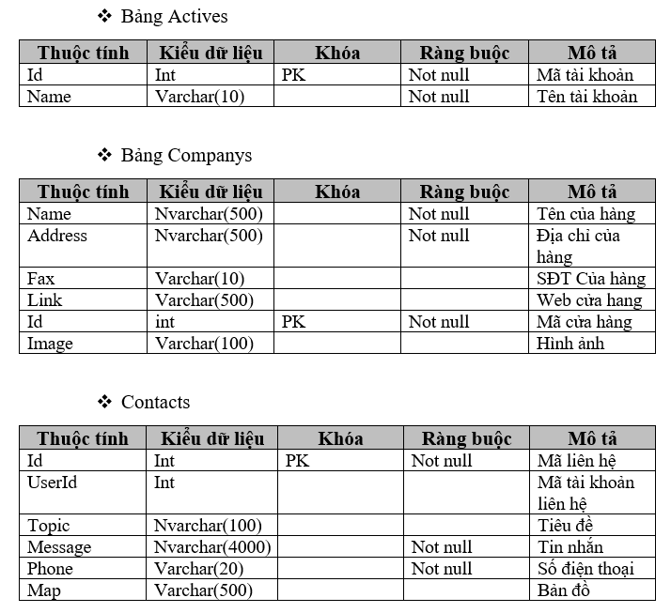
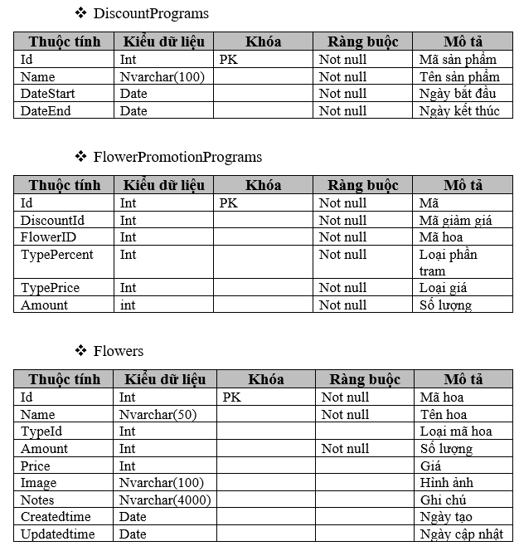
THỰC HIỆN DỰ ÁN
Thiết kế cơ sở dữ liệu:

Slide 26
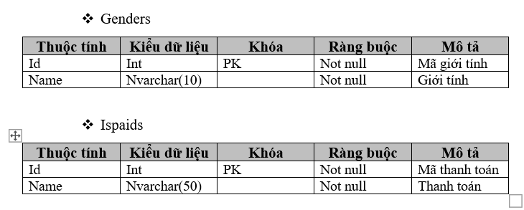
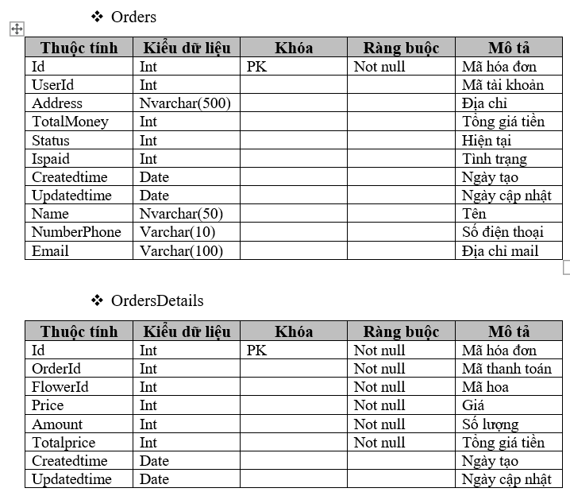
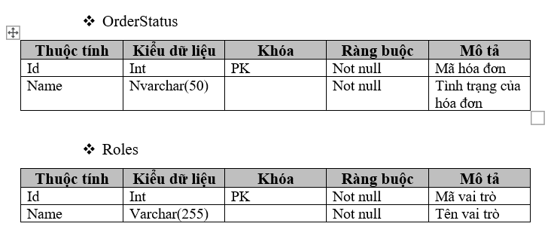
THỰC HIỆN DỰ ÁN
Thiết kế cơ sở dữ liệu:

Slide 27
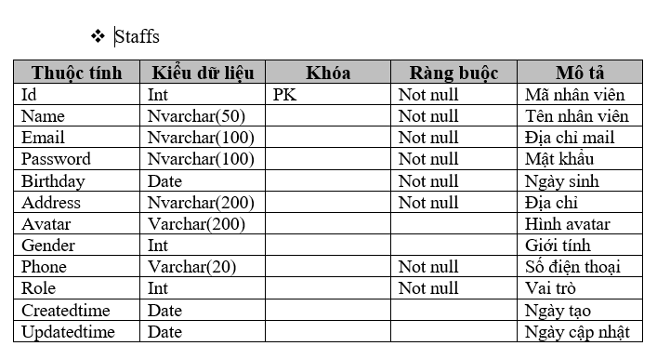
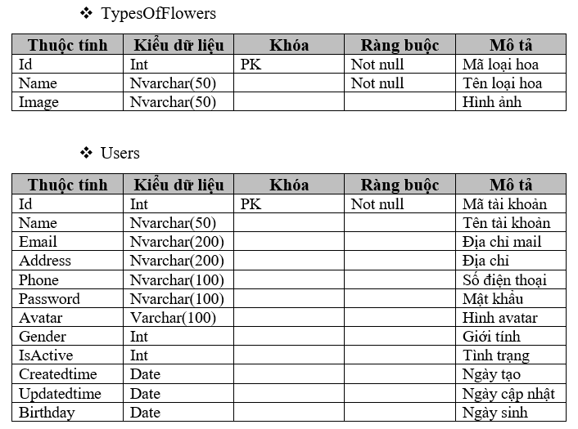
THỰC HIỆN DỰ ÁN
Thiết kế cơ sở dữ liệu:

Slide 28
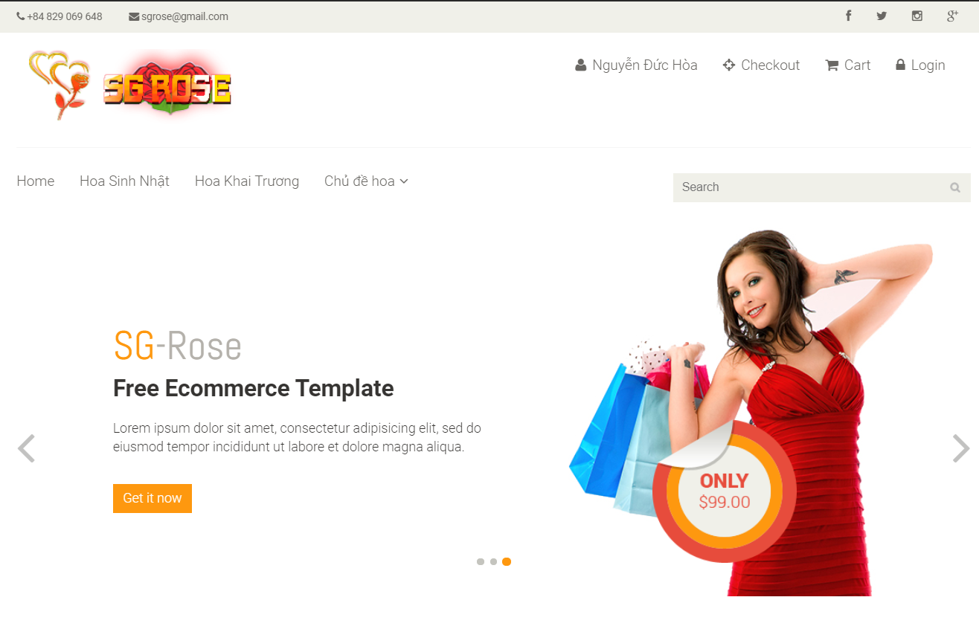
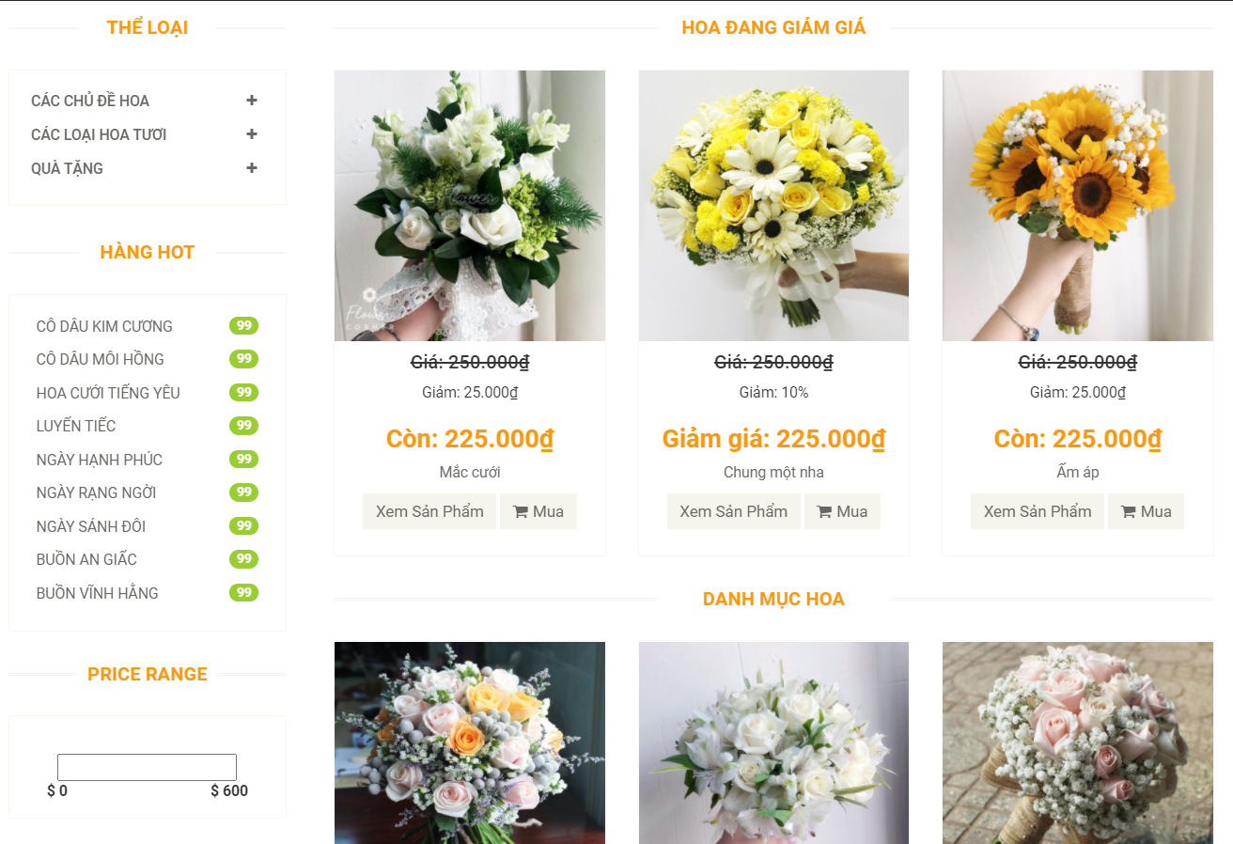
THỰC HIỆN DỰ ÁN
Thiết kế giao diện web:

Slide 29
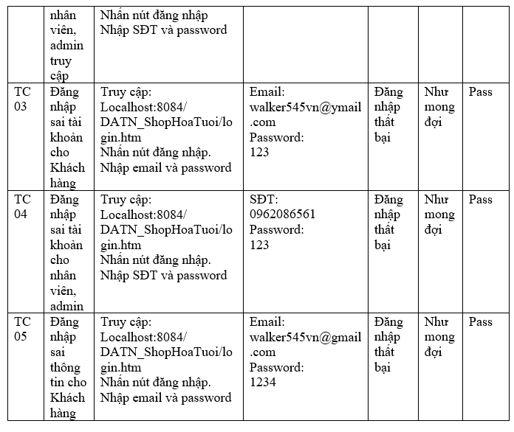
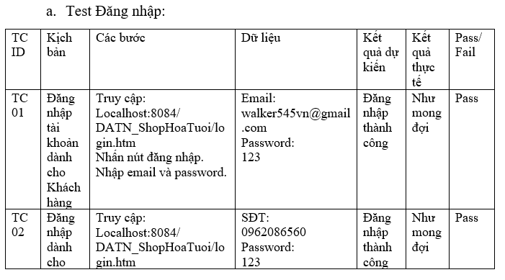
KIỂM THỬ

Slide 30
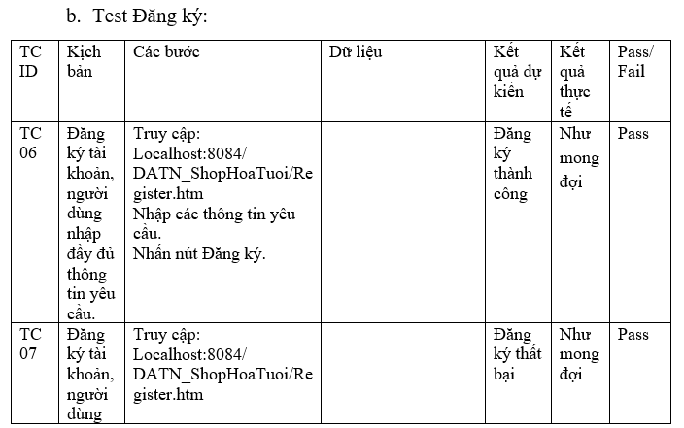
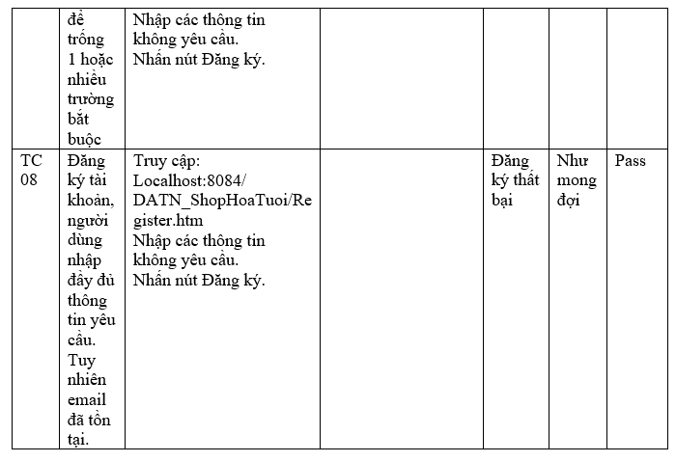
KIỂM THỬ

Slide 31
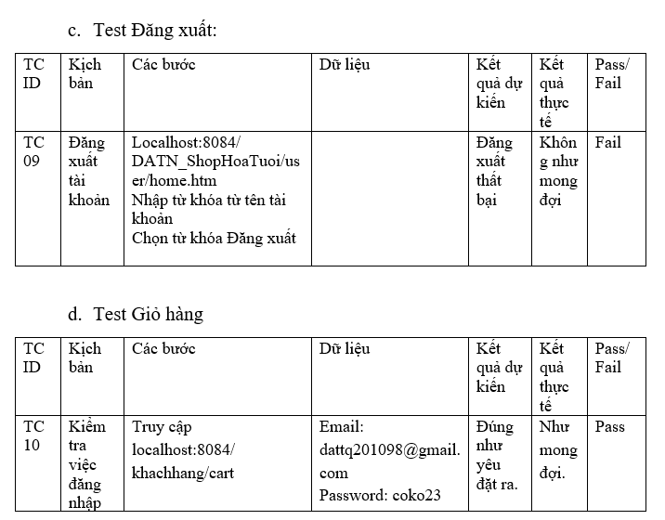
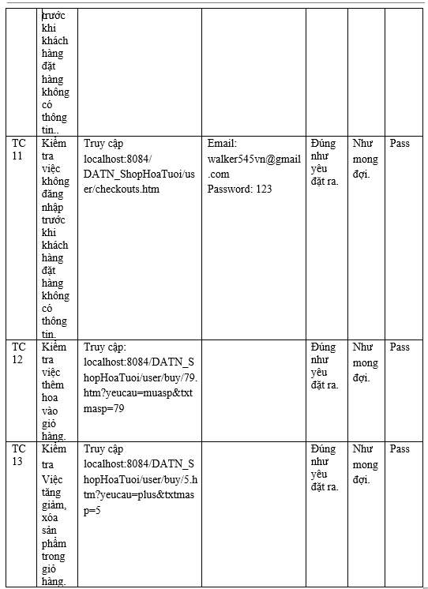
KIỂM THỬ

Slide 32
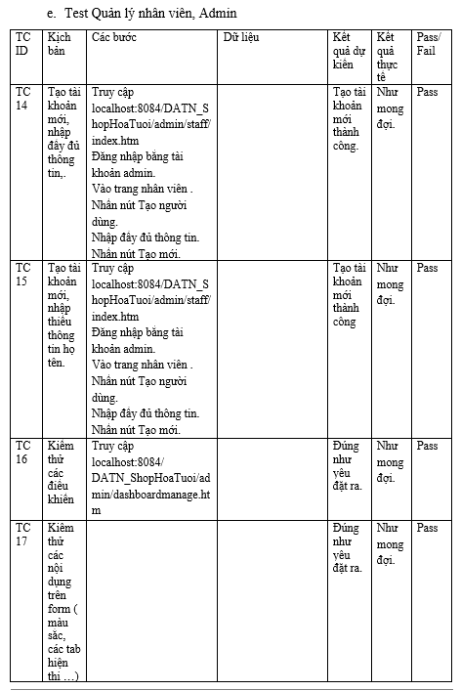
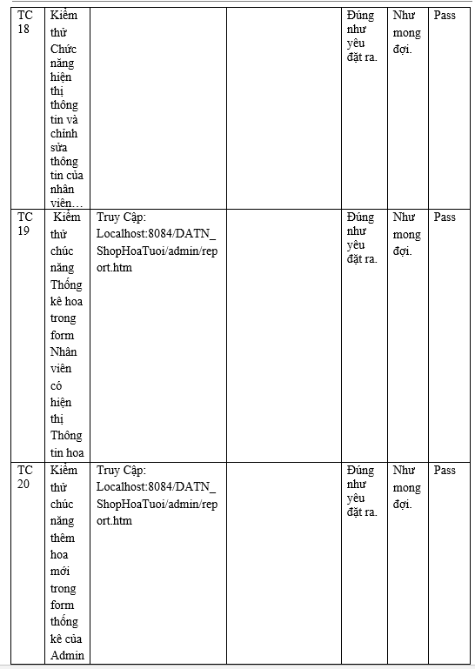
KIỂM THỬ

Slide 33
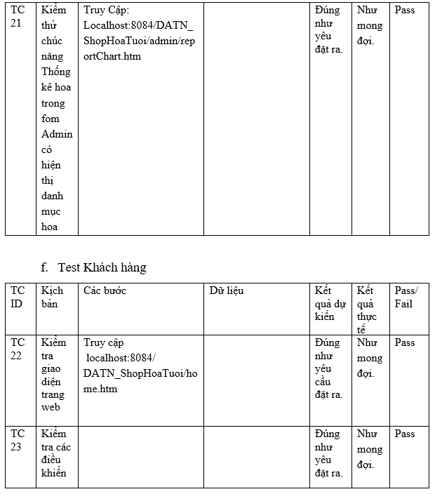
KIỂM THỬ

Slide 34

DEMO SẢN PHẨM

Slide 35
KHÓ KHĂN-THUẬN LỢI
KHÓ KHĂN
Làm việc nhóm không hiệu quả do không có nhiều thời gian, Covid 19.
Chưa khảo sát thực tế khách hàng cần gì...
Áp dụng công nghệ và xu hướng lập trình cũng như tối ưu hóa hệ thống chưa được tốt.
THUẬN LỢI
Website được xây dựng bằng những kiến thức đã học
Được sự giúp đỡ, chỉ đạo từ GVHD và giảng viên, cung cấp cho chúng em có những kiến thức cần thiết cũng như tinh thần độc lập và sáng tạo trong môn học.
Được sự hợp tác của các thành viên để hoàn thành sản phẩm.

